Slide 1

2022 Software Design
에브리타임 채팅방
기능 구현
소프트웨어 설계 E조
20183085 이주원
20183043 김동현
20183080 이범석

Slide 2
CONTENTS
01
02
03
04
개요
기능별 구현
변경된 코드
어려웠던 점

Slide 3
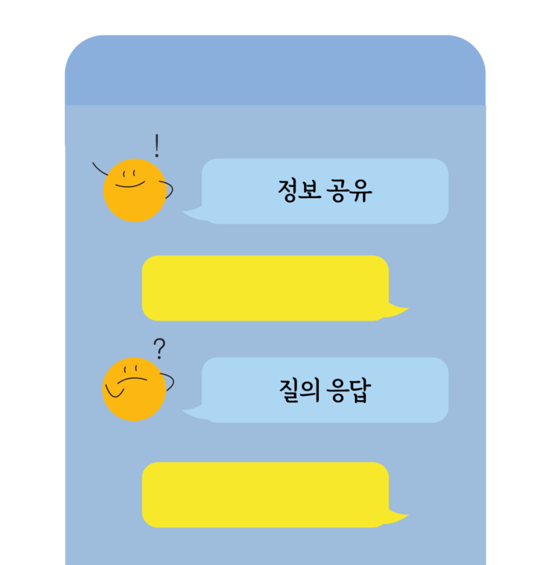



01
개요
에브리타임 채팅방 기능 (D조)
구현
개발언어 : JAVA
개발환경 : VSCode
2022 Software Design

Slide 4
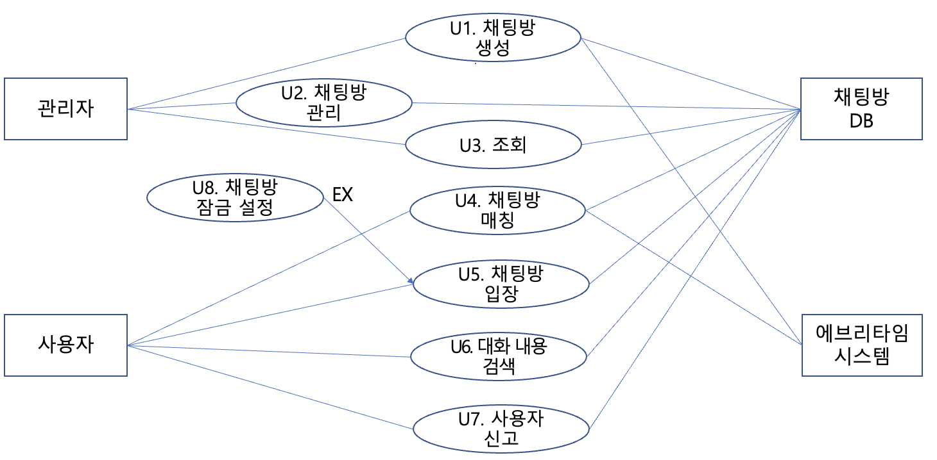

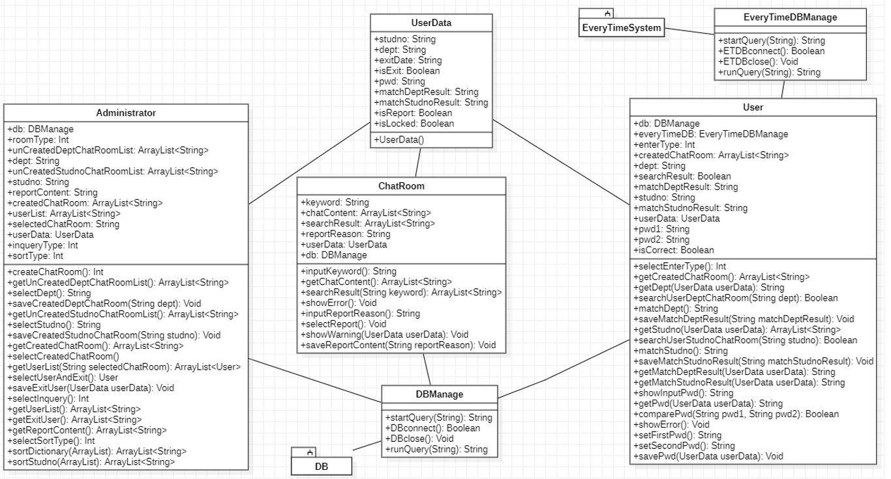
01
개요
8가지의 기능을 총 6개의 클래스로 구현
ChatRoom.java
DBManage.java
Administrator.java
EveryTimeDBManage.java
UserData.java
User.java
2022 Software Design

Slide 5
01
개요
8가지의 기능을 총 6개의 클래스로 구현
ChatRoom.java
8가지의 기능을 총 6개의 클래스로 구현
Administrator.java
8가지의 기능을 총 6개의 클래스로 구현
UserData.java
2022 Software Design

Slide 6
01
개요
8가지의 기능을 총 6개의 클래스로 구현
DBManage.java
8가지의 기능을 총 6개의 클래스로 구현
EveryTimeDBManage.java
8가지의 기능을 총 6개의 클래스로 구현
User.java
2022 Software Design

Slide 7
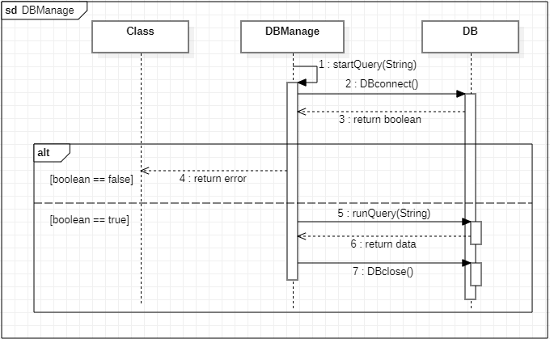
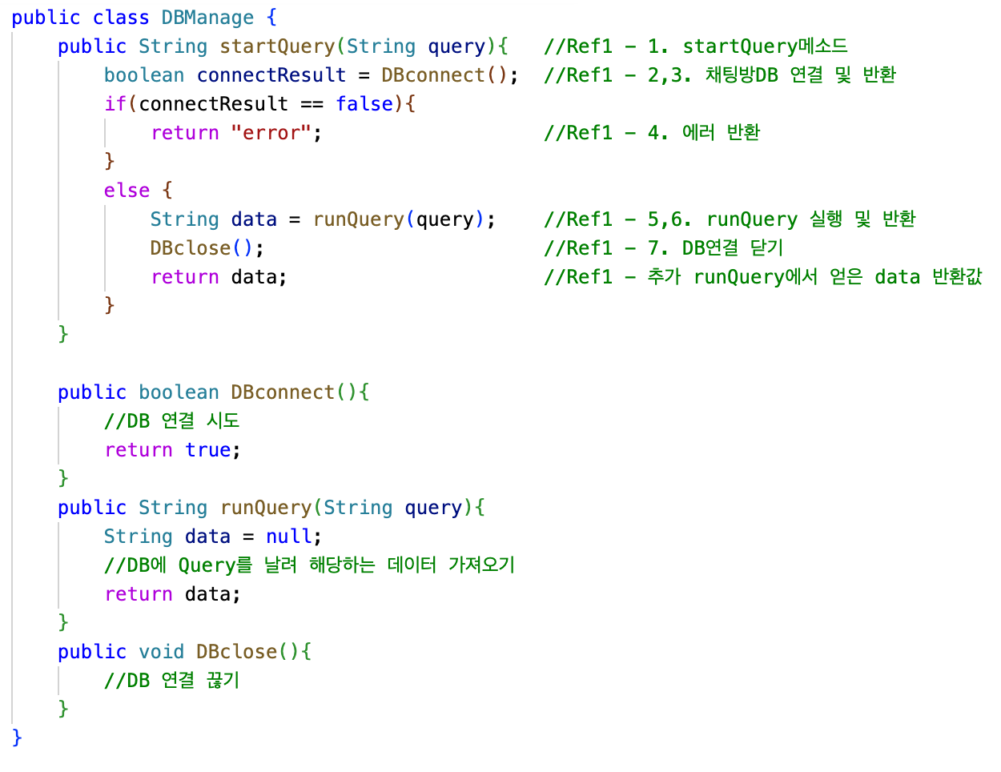
02
기능별 구현 – Ref1. DBManage (1/2)
DBManage.java
2022 Software Design

Slide 8
02
기능별 구현 – Ref1. DBManage (2/2)
DBManage.java
2022 Software Design

Slide 9
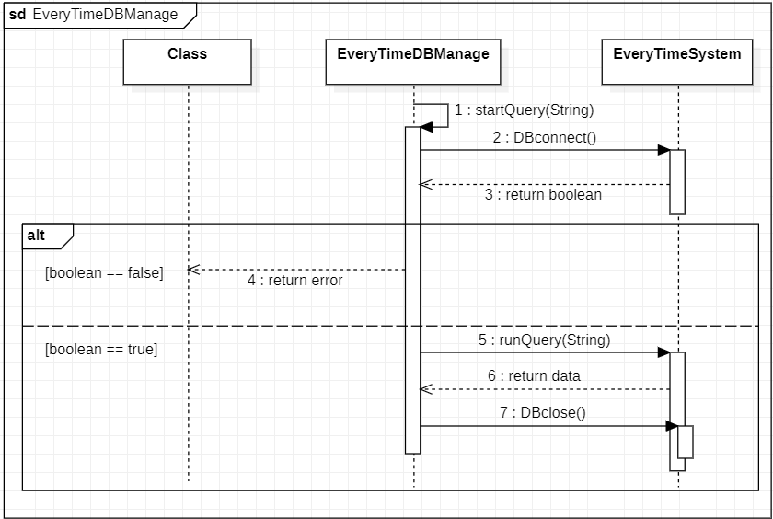
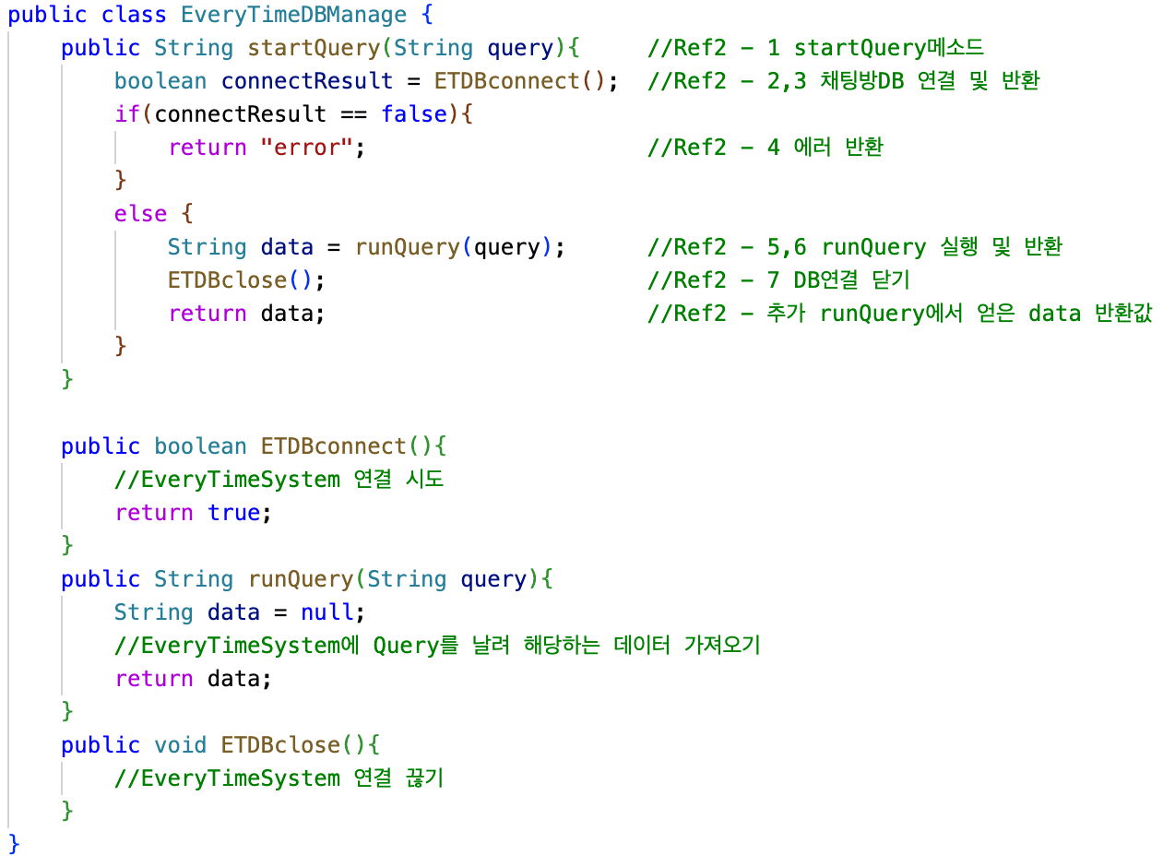
02
기능별 구현 – Ref2. EveryTimeDBManage (1/2)
EveryTimeDBManage.java
2022 Software Design

Slide 10
02
기능별 구현 – Ref2. EveryTimeDBManage (2/2)
EveryTimeDBManage.java
2022 Software Design

Slide 11
02
기능별 구현 – U1. 채팅방 생성 (/)
2022 Software Design

Slide 12
02
기능별 구현 – U2. 채팅방 관리 (/)
2022 Software Design

Slide 13
02
기능별 구현 – U3. 조회 (/)
2022 Software Design

Slide 14
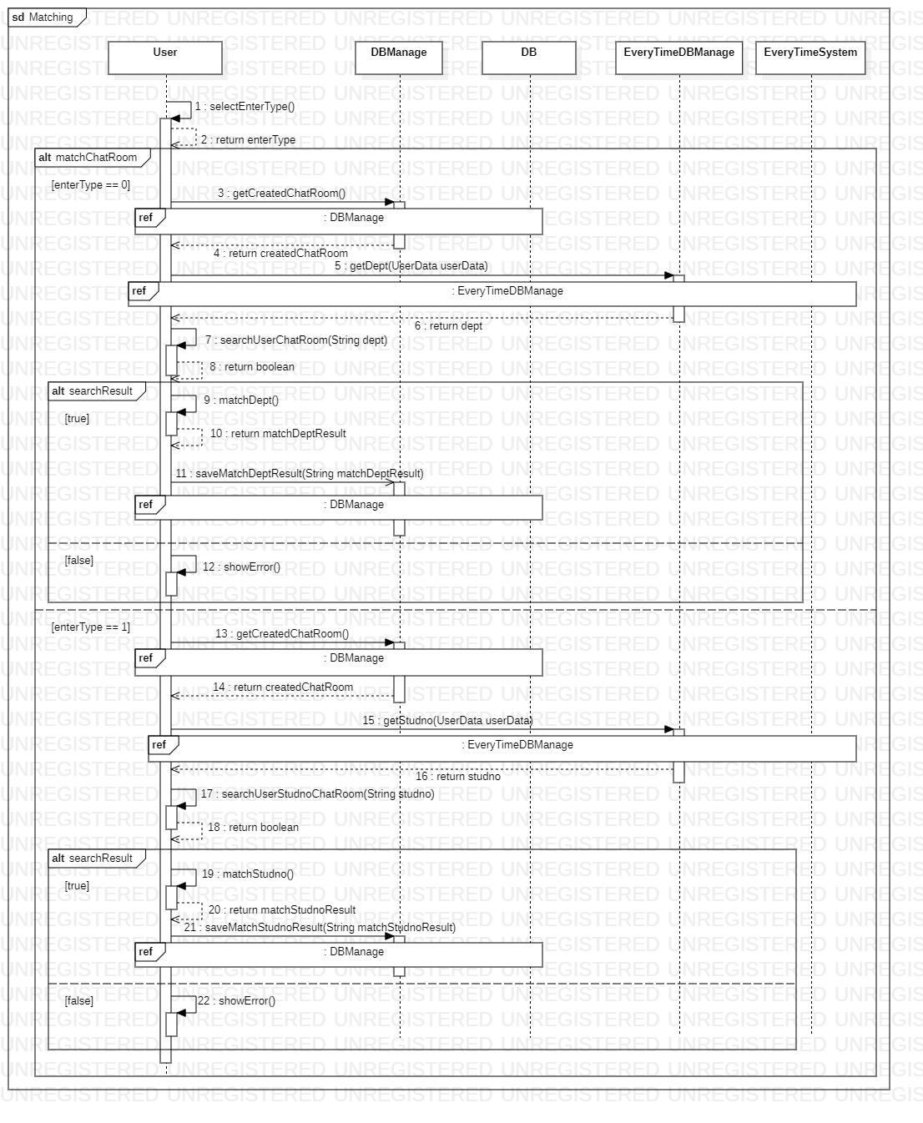
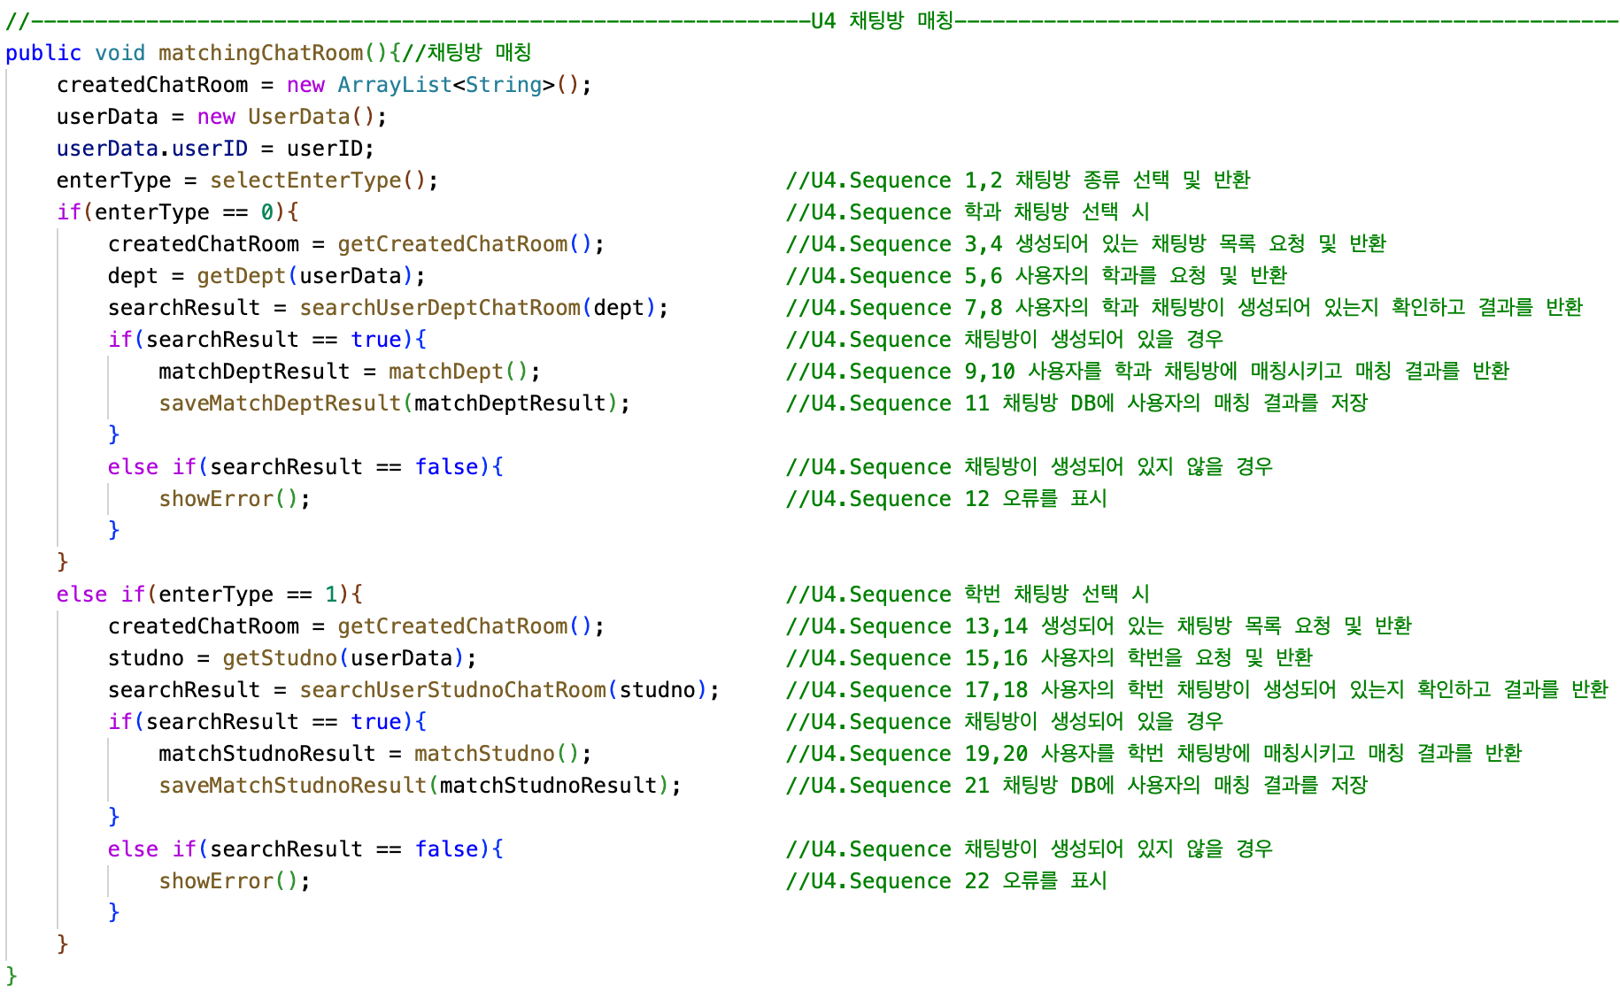
02
기능별 구현 – U4. 채팅방 매칭 (1/9)
User.java
2022 Software Design

Slide 15
02
기능별 구현 – U4. 채팅방 매칭 (2/9)
User.java
2022 Software Design

Slide 16
02
기능별 구현 – U4. 채팅방 매칭 (3/9)
User.java
2022 Software Design

Slide 17
02
기능별 구현 – U4. 채팅방 매칭 (4/9)
User.java
2022 Software Design

Slide 18
02
기능별 구현 – U4. 채팅방 매칭 (5/9)
User.java
2022 Software Design

Slide 19
02
기능별 구현 – U4. 채팅방 매칭 (6/9)
User.java
2022 Software Design

Slide 20
02
기능별 구현 – U4. 채팅방 매칭 (7/9)
User.java
2022 Software Design

Slide 21
02
기능별 구현 – U4. 채팅방 매칭 (8/9)
User.java
2022 Software Design

Slide 22
02
기능별 구현 – U4. 채팅방 매칭 (9/9)
User.java
2022 Software Design

Slide 23
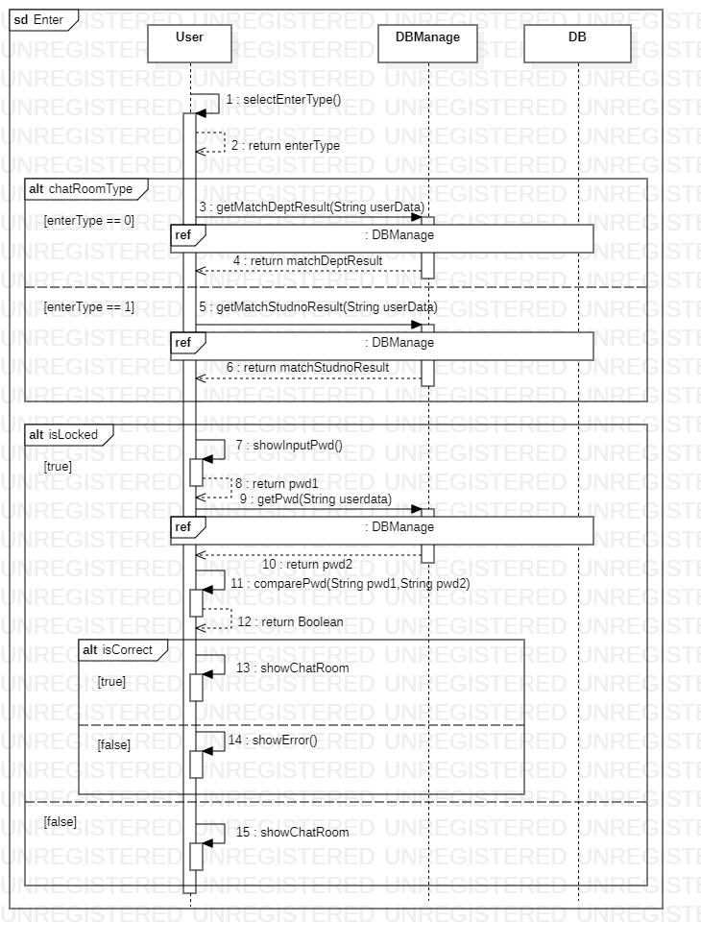
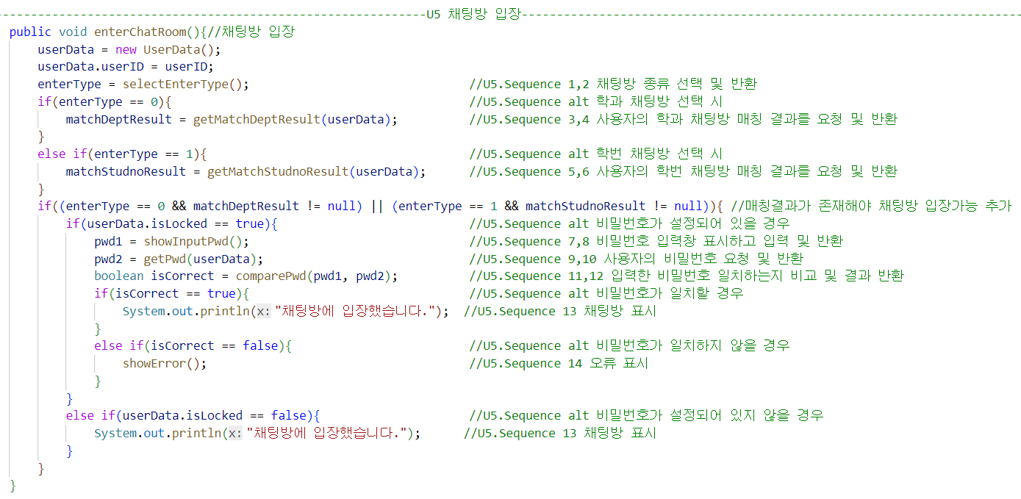
02
기능별 구현 – U5. 채팅방 입장 (1/5)
User.java
2022 Software Design

Slide 24
02
기능별 구현 – U5. 채팅방 입장 (2/5)
User.java
2022 Software Design

Slide 25
02
기능별 구현 – U5. 채팅방 입장 (3/5)
User.java
2022 Software Design

Slide 26
02
기능별 구현 – U5. 채팅방 입장 (4/5)
User.java
2022 Software Design

Slide 27
02
기능별 구현 – U5. 채팅방 입장 (5/5)
User.java
2022 Software Design

Slide 28
02
기능별 구현 – U6. 대화내용 검색 (/)
2022 Software Design

Slide 29
02
기능별 구현 – U7. 사용자 신고 (/)
2022 Software Design

Slide 30
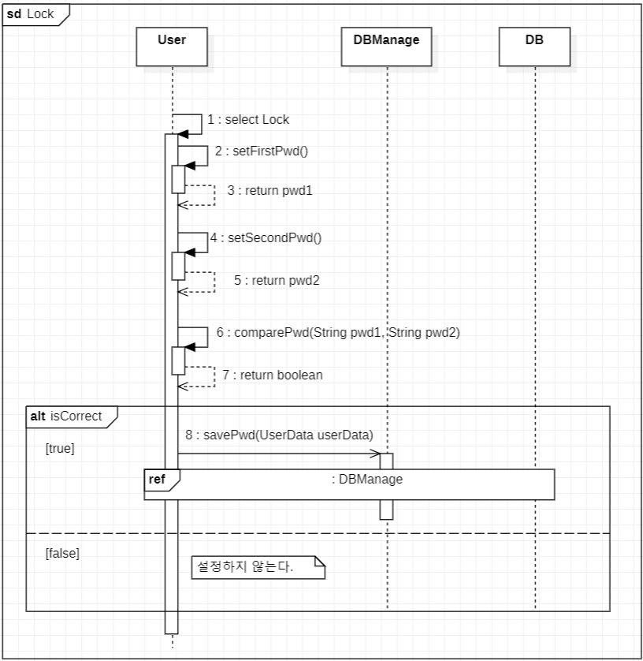
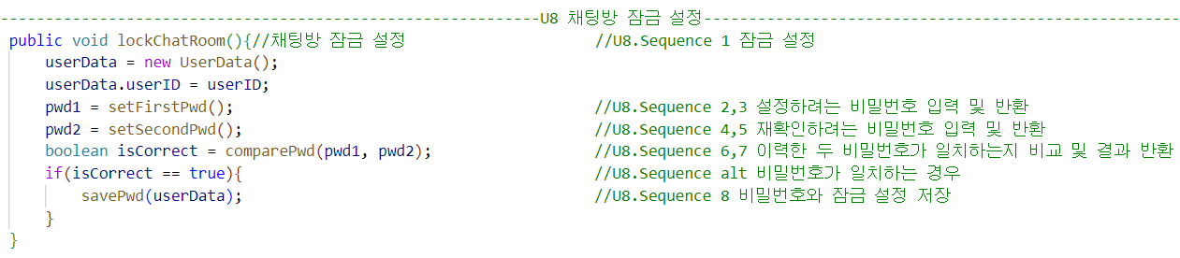
02
기능별 구현 – U8. 채팅방 잠금 설정 (1/4)
User.java
2022 Software Design

Slide 31
02
기능별 구현 – U8. 채팅방 잠금 설정 (2/4)
User.java
2022 Software Design

Slide 32
02
기능별 구현 – U8. 채팅방 잠금 설정 (3/4)
User.java
2022 Software Design

Slide 33
02
기능별 구현 – U8. 채팅방 잠금 설정 (4/4)
User.java
2022 Software Design

Slide 34
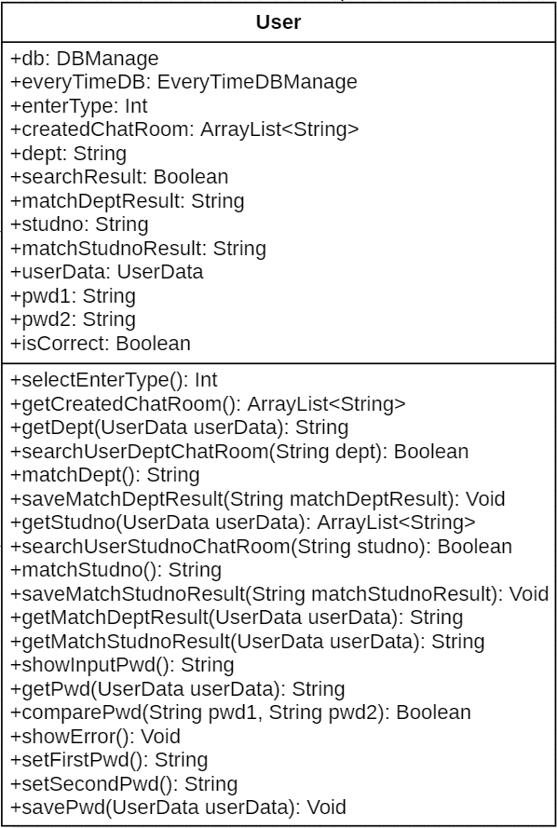
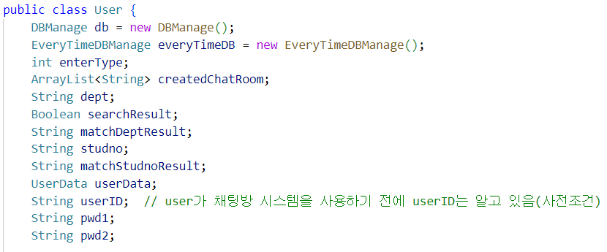
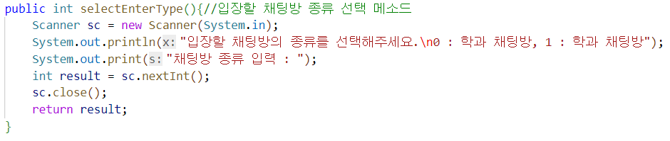
03
기능별 구현 – 그외 구현을 위해 필요한 코드 (/)
User.java
2022 Software Design

Slide 35
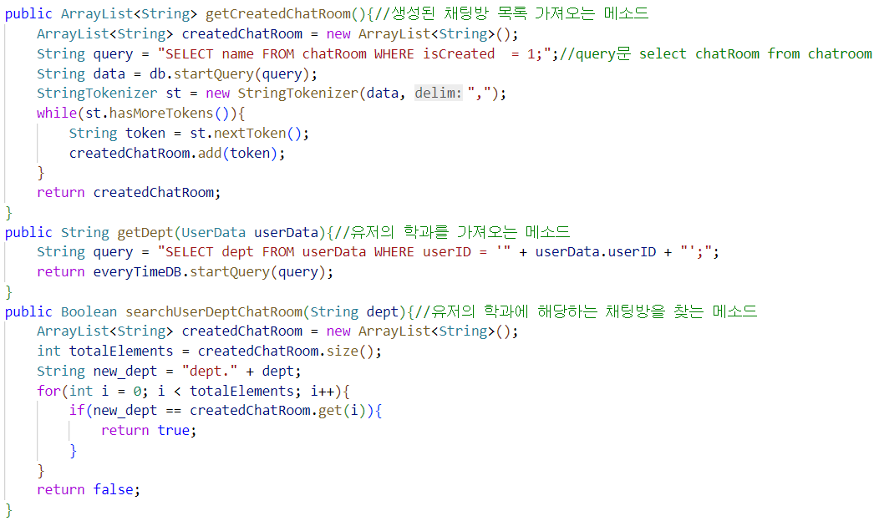
03
기능별 구현 – 그외 구현을 위해 필요한 코드 (/)
User.java
2022 Software Design

Slide 36
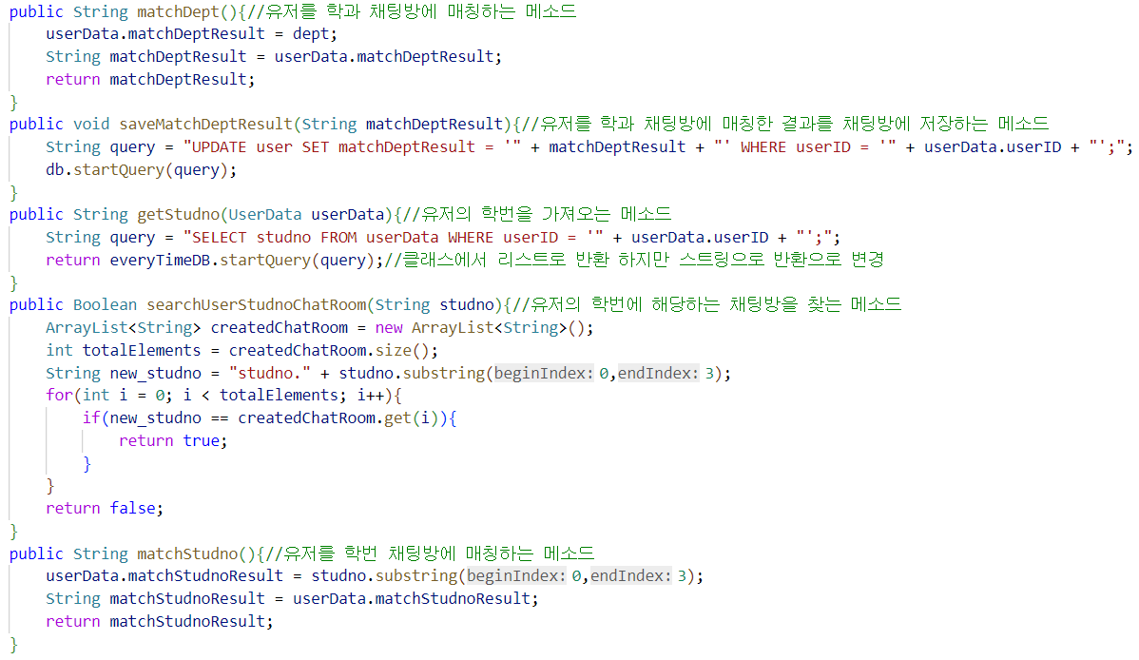
03
기능별 구현 – 그외 구현을 위해 필요한 코드 (/)
User.java
2022 Software Design

Slide 37
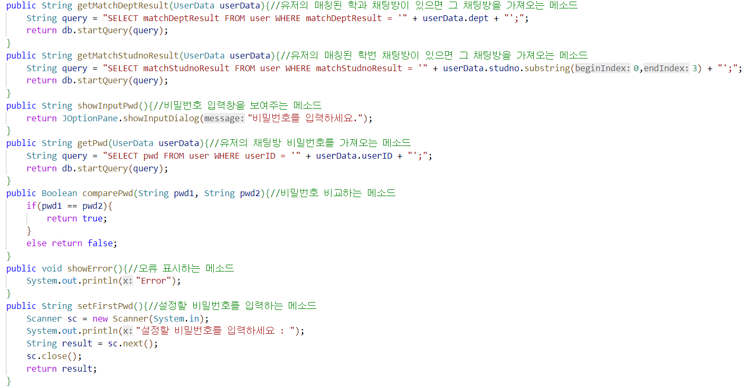
03
기능별 구현 – 그외 구현을 위해 필요한 코드 (/)
User.java
2022 Software Design

Slide 38
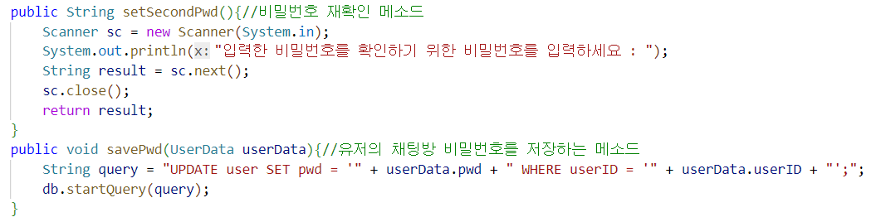
03
기능별 구현 – 그외 구현을 위해 필요한 코드 (/)
User.java
2022 Software Design

Slide 39
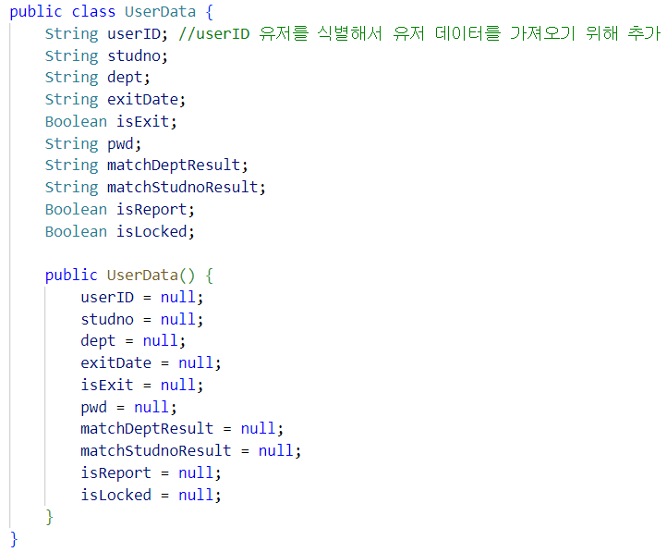
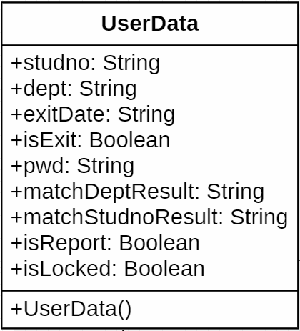
03
기능별 구현 – 그외 구현을 위해 필요한 코드 (/)
UserData.java
2022 Software Design

Slide 40
03
변경된 코드 – U4. 채팅방 매칭 (1/9)
User.java
채팅방 매칭 메소드 추가
2022 Software Design

Slide 41
03
변경된 코드 – U5. 채팅방 입장 (1/5)
User.java
채팅방 입장 메소드 추가
2022 Software Design

Slide 42
03
변경된 코드 – U5. 채팅방 입장 (2~5/5)
User.java
매칭결과에 따라 채팅방 참가 여부 추가
2022 Software Design

Slide 43
03
변경된 코드 – U5. 채팅방 잠금 설정 (1/4)
User.java
채팅방 잠금 설정 메소드 추가
2022 Software Design

Slide 44
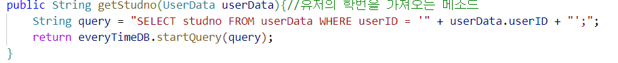
02
변경된 코드 – 그외 구현을 위해 필요한 코드 (/)
2022 Software Design

Slide 45
02
변경된 코드 – 그외 구현을 위해 필요한 코드 (/)
2022 Software Design

Slide 46
04
어려웠던 점
2022 Software Design

Slide 47
감사합니다

